Slide 1
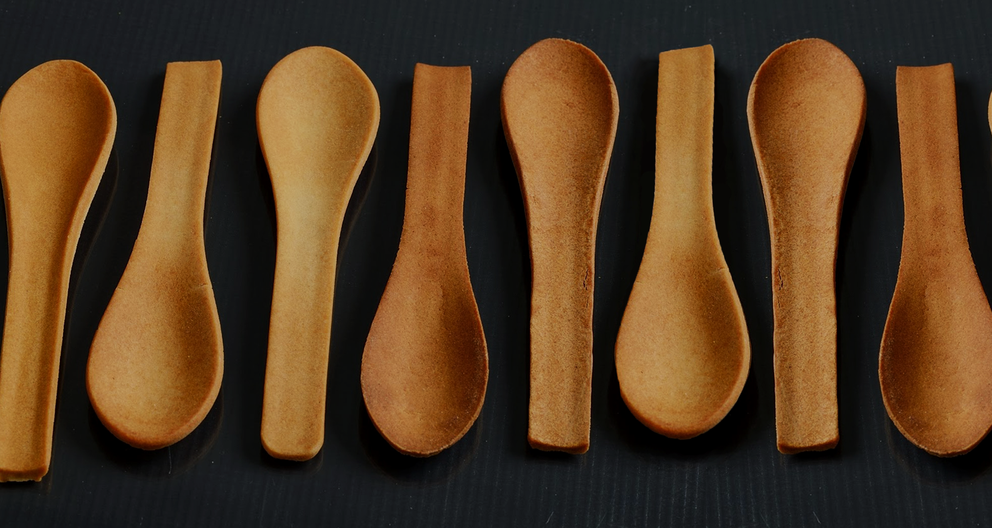
可以吃的免洗湯匙
Narayan Peesapaty

Slide 2
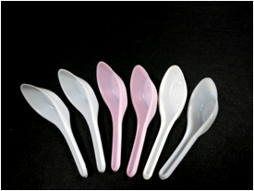
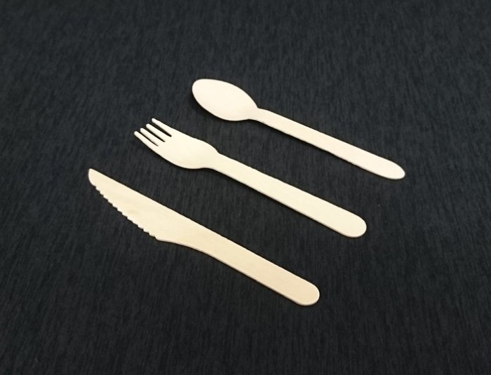
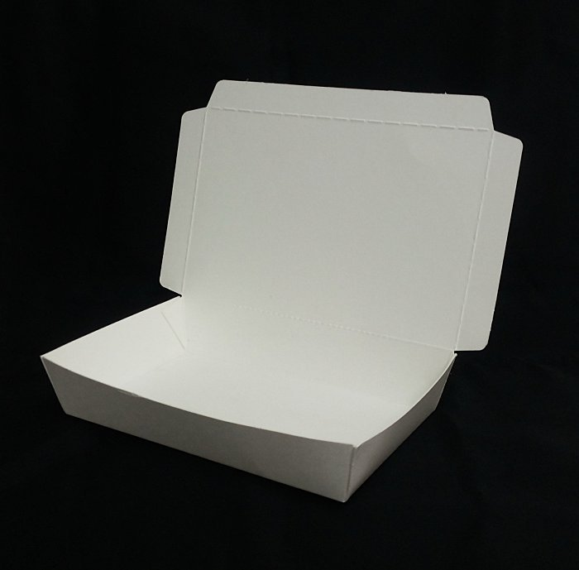
免洗餐具與寶特瓶的環境危害已經是陳年老調，但它們畢竟太方便了，落實出門自備餐具、水壺的人只是少數。那麼使用生物可分解材料來製作這些用品呢？

Slide 3
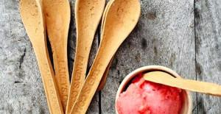
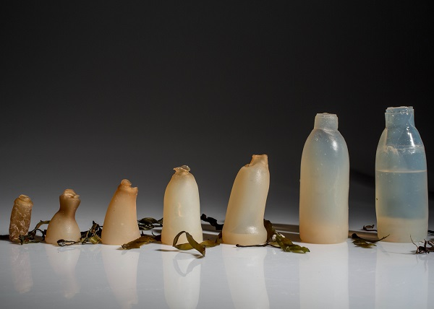
來自玉米的PLA（聚乳酸）曾經被提出過，但卻有與人爭糧、回收方式不明等問題。現在，印度出現了可以吃的餐具，冰島也在開發可以分解的水瓶。

Slide 4
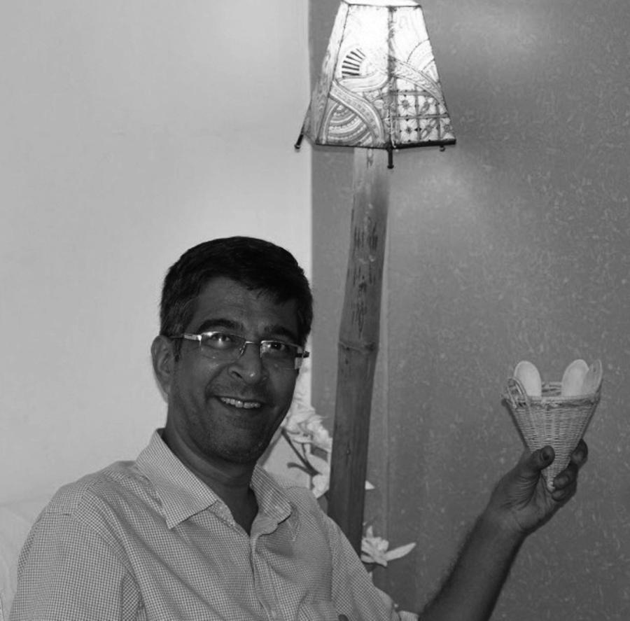
印度發明家Narayan Peesapaty
為了減少塑膠餐具，在一次性使用後便遭丟棄而汙染環境，2010年在印度中部的海德拉巴創立Bakey’s

Slide 5
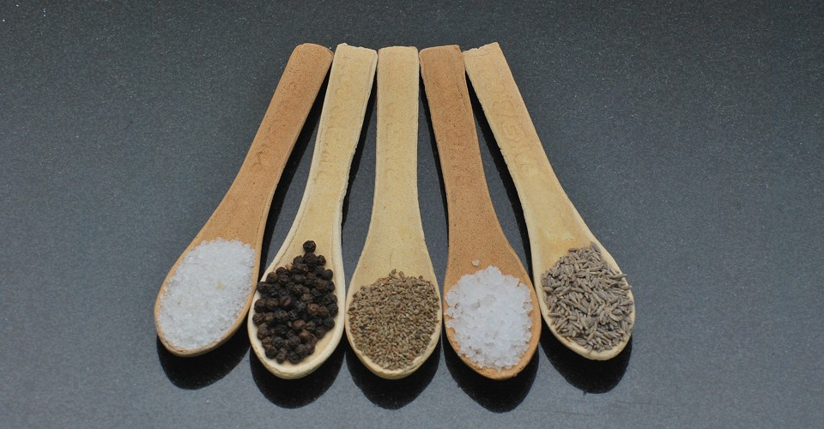
用小米、米飯和麵粉等天然食材做成各種湯匙、筷子，讓人用餐完後，可以把餐具一同吃下肚。

Slide 6
 | Bakey’s環保湯匙 | 塑膠湯匙
環保 | 取之於自然，回於自然，對環境可以說是無傷害，就算不吃，三到五天就會消化 | 使用完後的塑膠垃圾，會對土地環境造成汙染
材質 | 由小米、米、全麥麵粉等組成，可直接食用 | 多為六號塑膠，僅耐熱60~70度，容易融於食物內
成本 | 一個成本1台幣 | 一個成本約0.4台幣
能量 | 生產一個普通的塑料勺子所需的能量可以生產100個可食用勺子

